Slide 1
MENU
LINK 1
LINK 2
LINK 3
LINK 4
LINK 5
LINK 6
LINK 7
LINK 8
LINK 9
LINK 10
HOME
END SHOW

Slide 2
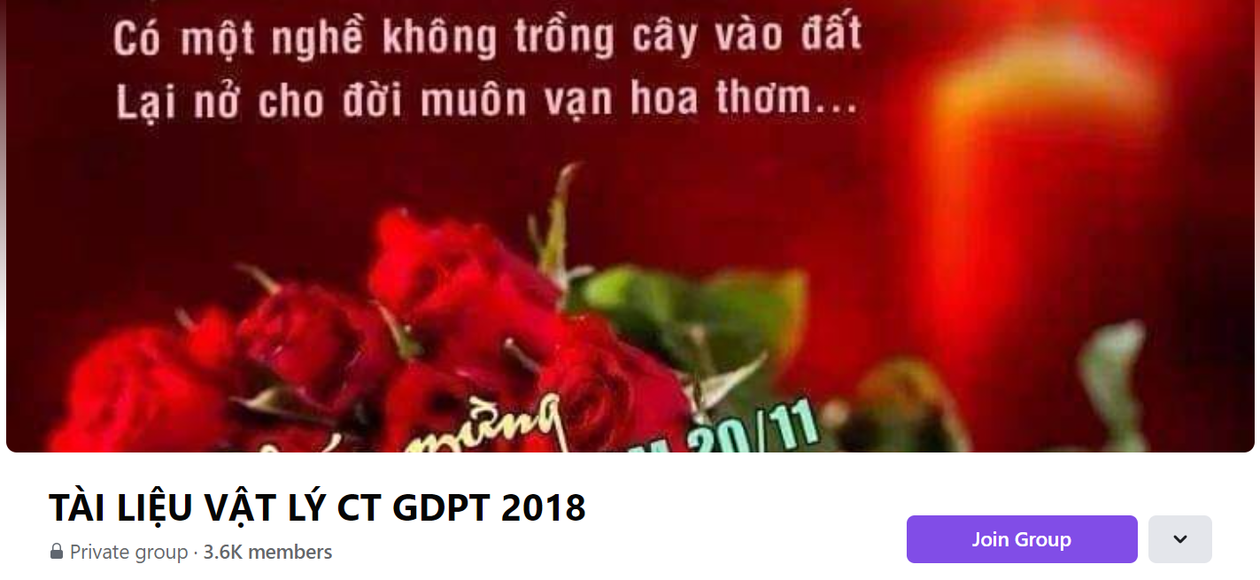
SƯU TẦM: ĐOÀN VĂN DOANH, NAM TRỰC, NAM ĐỊNH
LINK NHÓM DÀNH CHO GV BỘ MÔN VẬT LÝ TRAO ĐỔI TÀI LIỆU VÀ CHUYÊN MÔN CT 2018
https://www.facebook.com/groups/299257004355186

